Slide 1
Chapter 3
Section 3.3

Slide 2

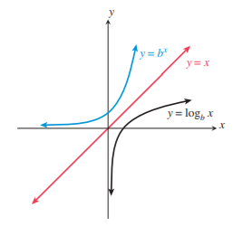
Figure 3.19
p274

Slide 3
Discuss log base 10 of 100

Slide 4
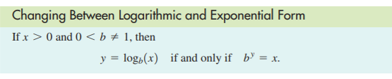
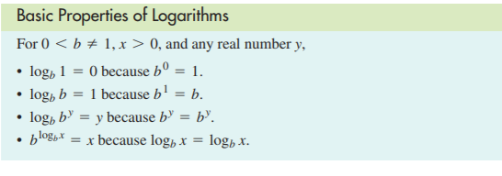



Slide 5
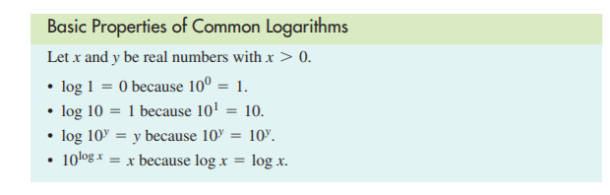
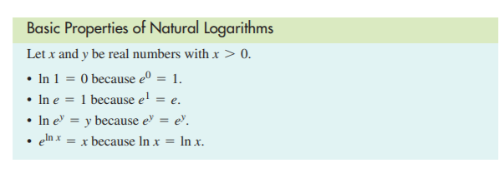

Slide 6
Homework
Copy p 276, 277 green boxes
P281#1-18, 33-40

Slide 7
Homework Answers p281#1-10
1
0
5
4
2/3
-2/5
3
5
5
-4

Slide 8
P281#11-18
11) 1/3
12) -3/2
13) 3
14) -4
15) -1
16) 0
17) ¼
18) -7/2

Slide 9
33-40
33) 100
34) 10,000
35) 0.1
36) 0.001
37) d
38) b
39) a
40) c

